Slide 1


ỦY BAN NHÂN DÂN QUẬN HỒNG BÀNG
TRƯỜNG TIỂU HỌC AN HỒNG
Toán lớp 2
Bài 55: Đề - xi – mét, Mét, Ki – lô – mét
Tiết 3: Luyện tập
Giáo viên: Trần Thị Kiều Trang

Slide 2


Slide 3



Slide 4



Slide 5




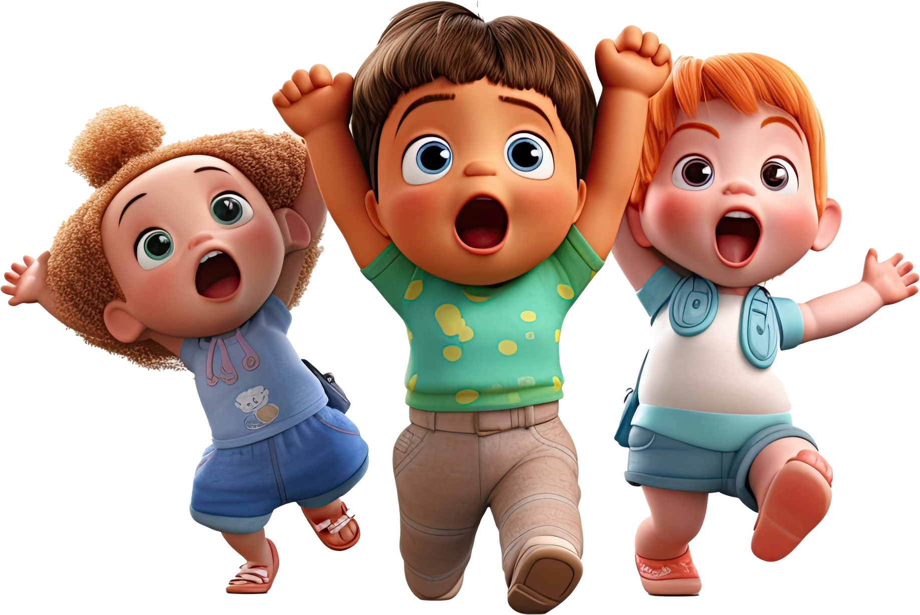

Slide 6




LUYỆN TẬP
THỰC HÀNH

Slide 7

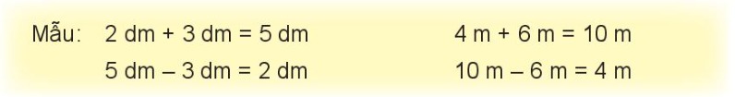
1
Số?

Slide 8

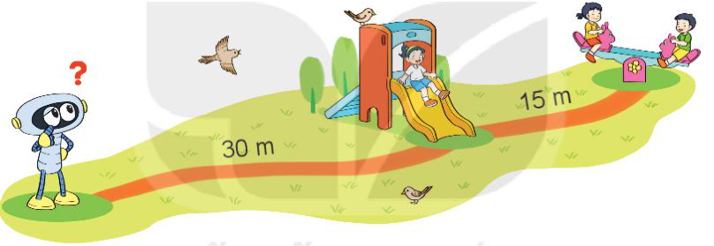

2
Quan sát tranh rồi trả lời câu hỏi:
Để đi đến cầu trượt rồi ra bập bênh, Rô- bốt cần đi bao nhiêu mét?

Slide 9
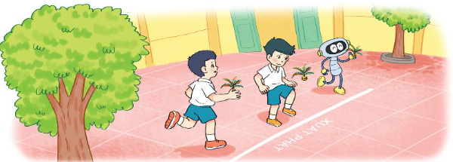
3
Nam, Việt và Rô-bốt cùng chơi đá cầu. Nam đá quả cầu bay xa 4 m. Việt đá quả cầu bay xa 5 m. Rô-bốt đá quả cầu bay xa 7 m.
a. Bạn nào đá quả cầu bay xa nhất?
b. Việt đá quả cầu bay xa hơn Nam bao nhiêu mét?

Slide 10

THỬ TÀI
HỌC SINH LỚP 2

Slide 11

Luật chơi
Mỗi câu hỏi sẽ có thời gian suy nghĩ 10 giây, các bạn hãy suy nghĩ, chọn đáp án phù hợp bằng cách dùng kí hiệu hình thể để thể hiện các đáp án của mình nhé!

Slide 12





Chọn đáp án đúng nhất:
Bạn Rô-bốt đá quả cầu bay xa nhất
Bạn Nam và Việt đá quả cầu bay xa nhất
Bạn Rô-bốt đá quả cầu bay gần nhất
Notes:
Click hạt dẻ để về slide câu hỏi

Slide 13

Việt đá quả cầu bay xa hơn Nam bao nhiêu mét ?
3m
2m
1m
Notes:
Click hạt dẻ để về slide câu hỏi

Slide 14

Trò chơi:
CẦU THANG – CẦU TRƯỢT

Slide 15


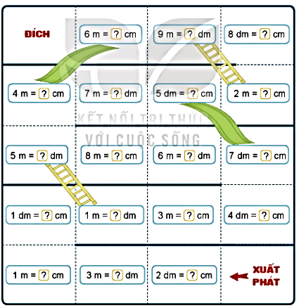
* Chơi theo nhóm
* Người chơi bắt đầu từ ô xuất phát.
- Khi đến lượt, người chơi gieo xúc xắc. -Đếm số chấm ở mặt xúc xắc rồi di chuyển số ô bằng số chấm đó.
- Nêu số thích hợp với ở ô đi đến, nếu nêu sai số thì phải quay về ô xuất phát trước đó
- Khi đến chân cầu thang, em leo lên, Khi đến đỉnh cầu trượt, em trượt xuống.
* Trò chơi kết thúc khi có người về đích.
?

Slide 16

Cô giáo và các em học sinh!

